Slide 1
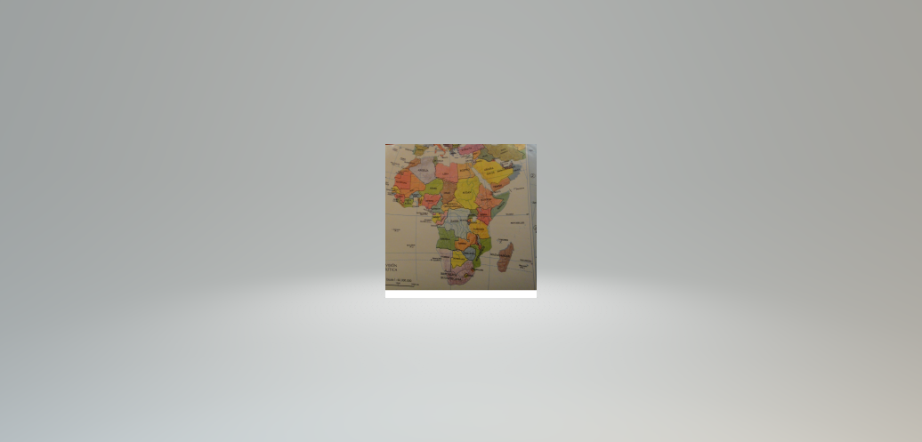
África, Mozambique

Slide 2
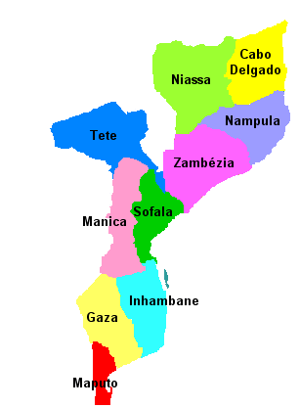
Gracias a la empresa española, ISDIN se facilitan cremas de protección solar a todas las provincias de Mozambique

Slide 3
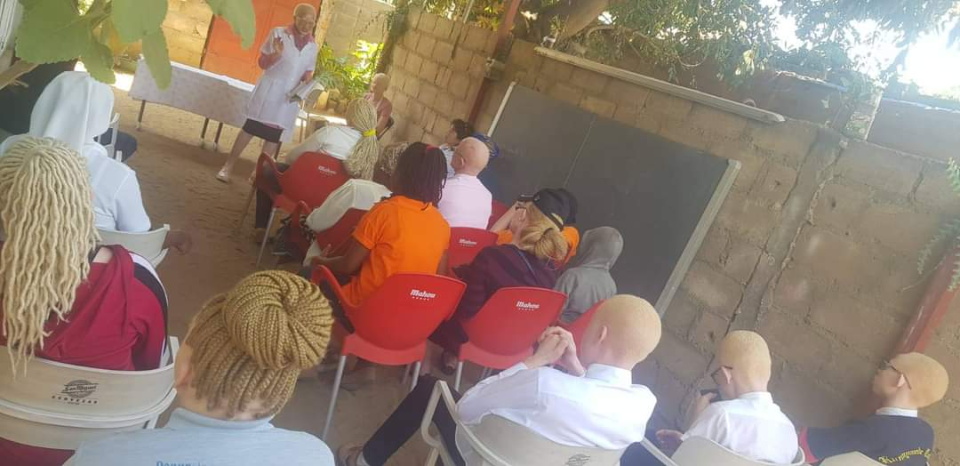
3-Aula de enseñanza

Slide 4
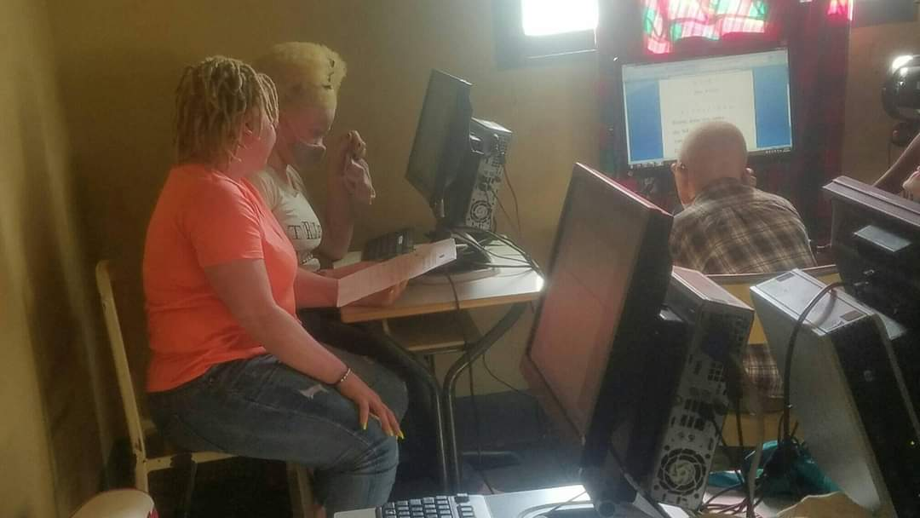
4-Clases de Informática

Slide 5
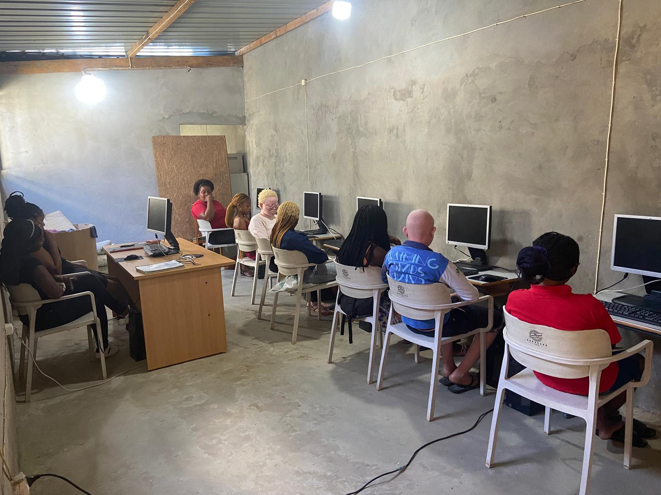
5-Clases de informática

Slide 6
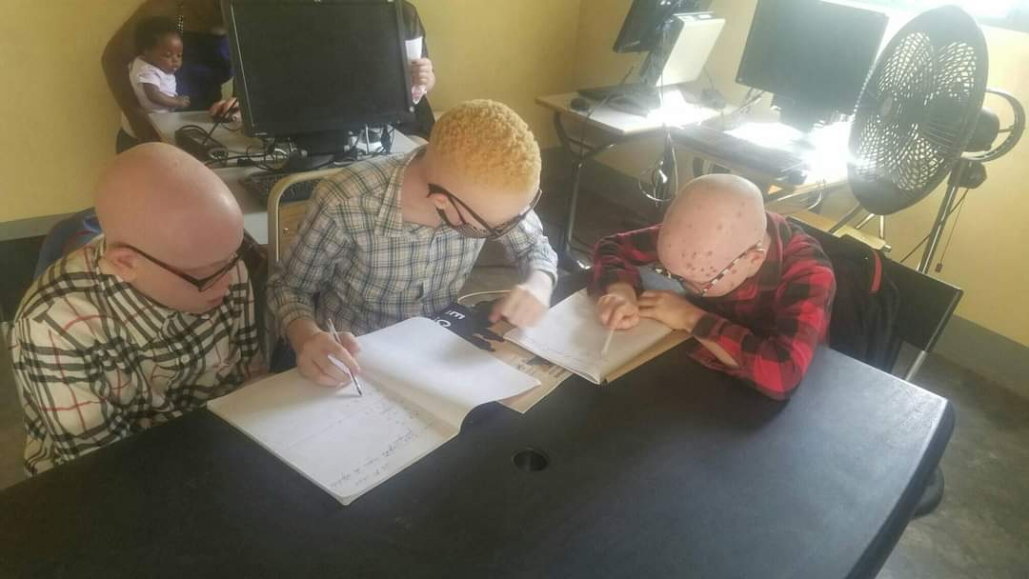
6-Trabajando en la escritura

Slide 7
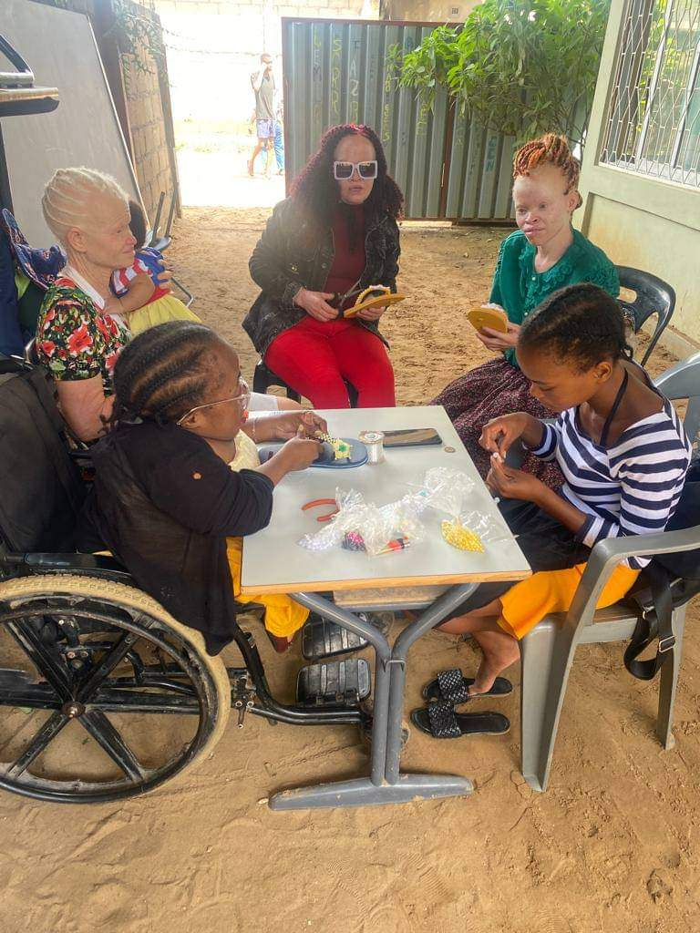
7- Aprendiendo manualidades

Slide 8
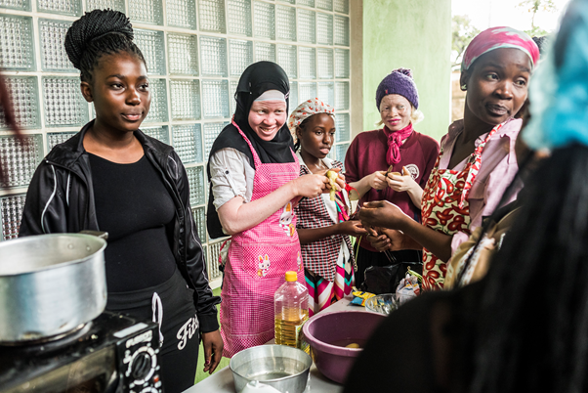
8-Clases de cocina

Slide 9
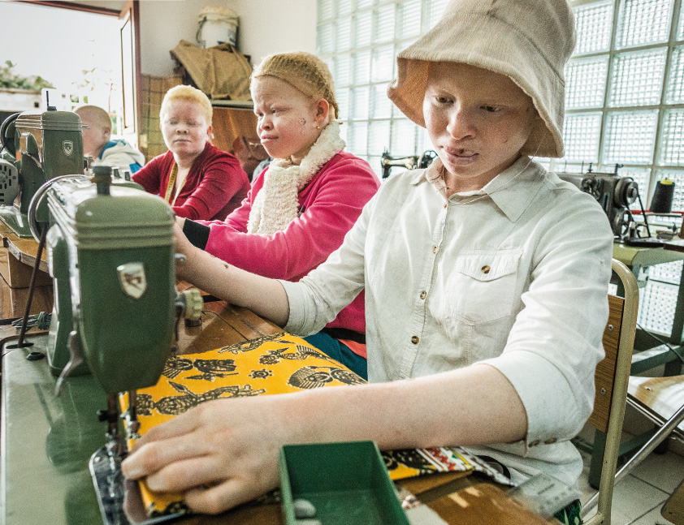
9-Costura profesional

Slide 10
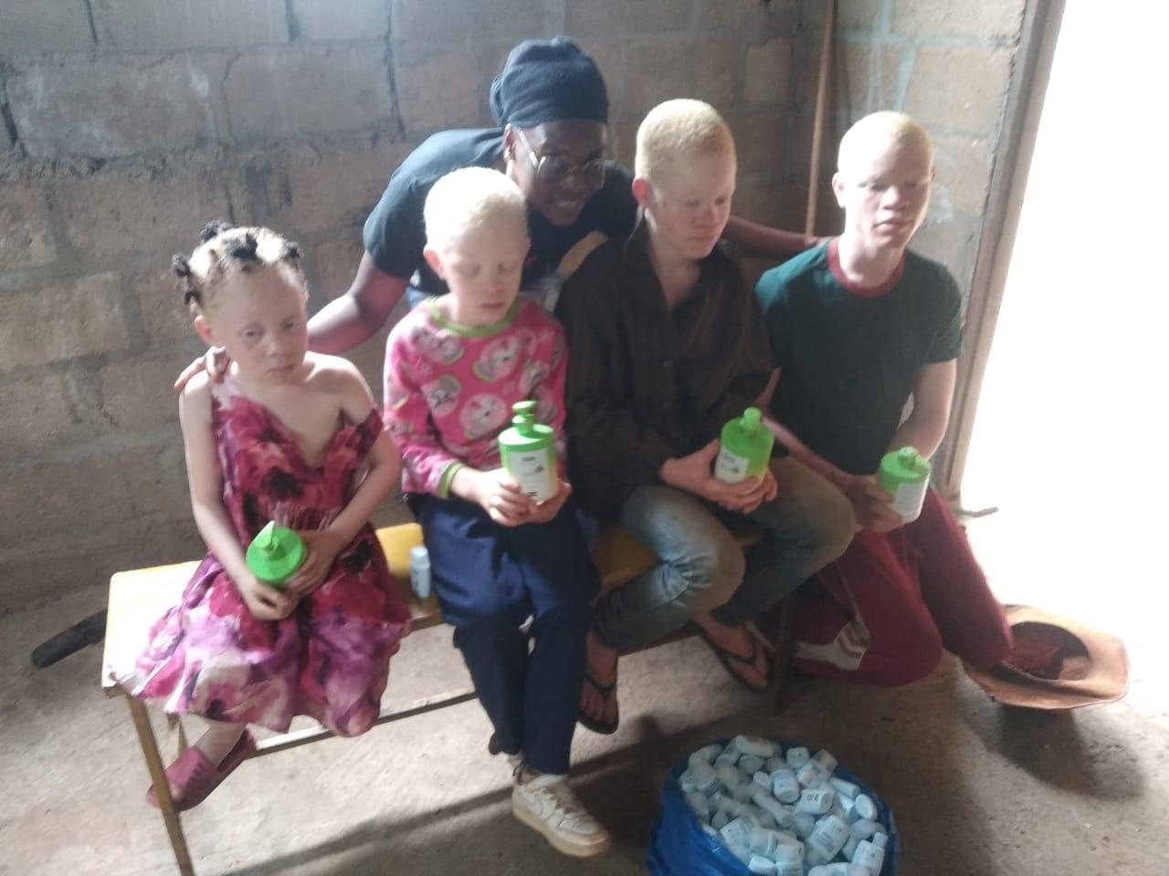
10-materias primas de las cremas de protección solar Isdin que envasan

Slide 11
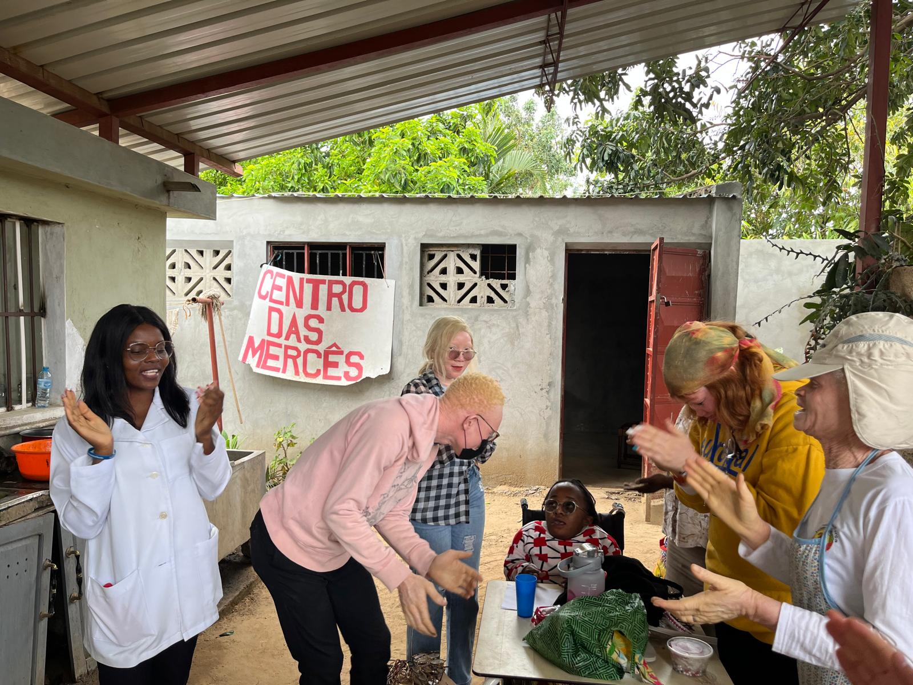
11-Actividades lúdicas

Slide 12
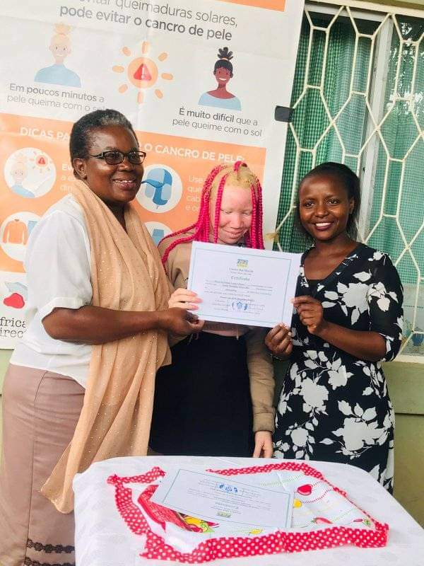
12-Recogida de diploma

Slide 13
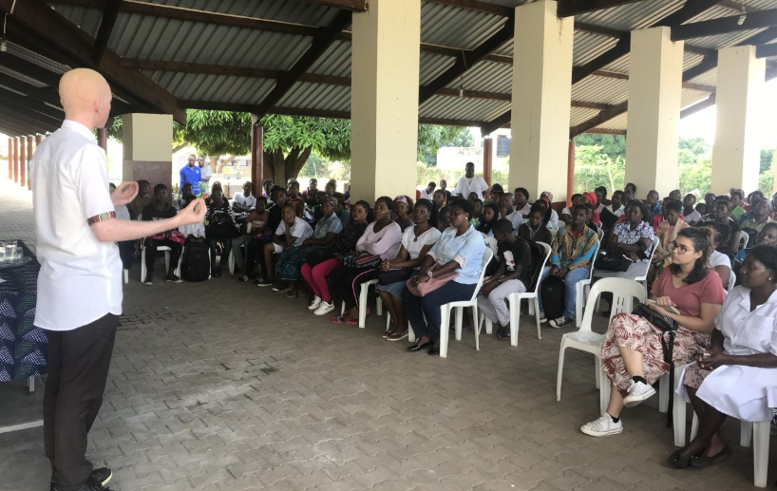
13-Charlas de sensibilización en otras escuelas y centros sociales

Slide 14
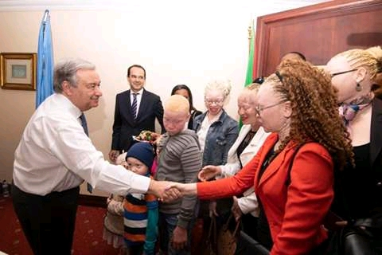
14-Participar en entrevistas con autoridades para solicitar la atención que necesitan

